Slide 1

TRƯỜNG TIỂU HỌC AN TIẾN
CHÀO MỪNG QUÝ THẦY, CÔ VỀ DỰ GIỜ THĂM LỚP
Môn: Tiếng Việt lớp 1
Giáo viên: Hoàng Thị Hiền Trinh
Năm học: 2024 - 2025

Slide 2


Khởi động

Slide 3


Slide 4
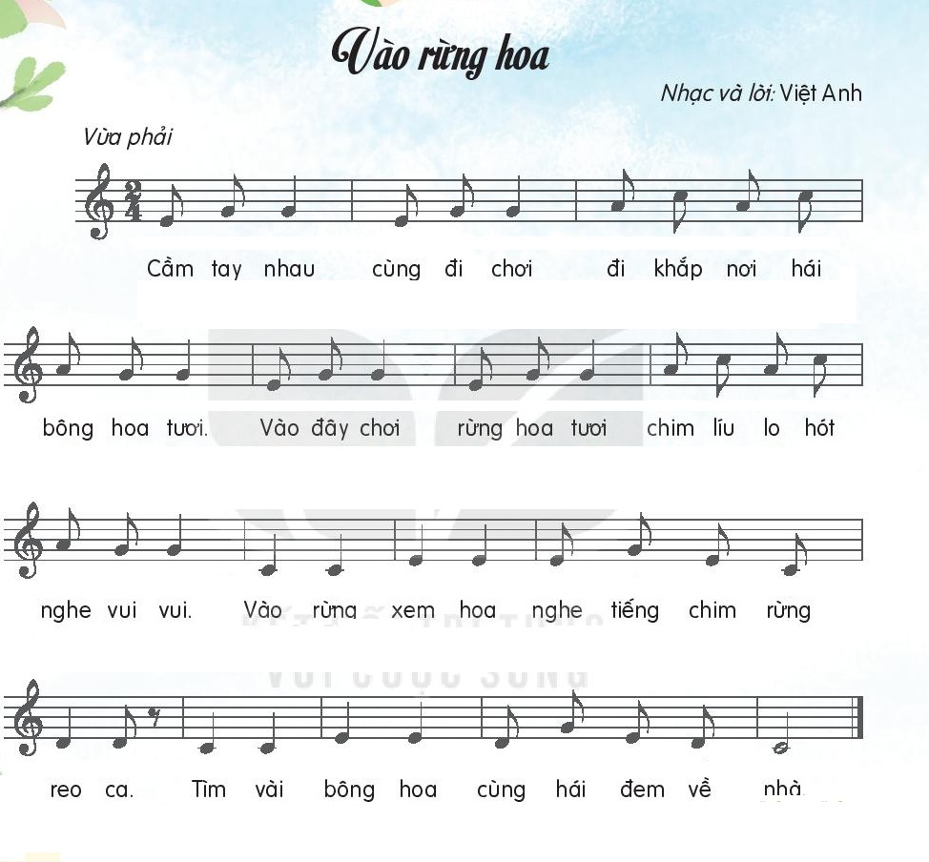

Nghe giai điệu
Nghe hát mẫu

Slide 6


Slide 7


Mèo con đi học
Hôm nay trời nắng chang chang
Mèo con đi học chẳng mang thứ gì
Chỉ mang một cái bút chì
Và mang một mẩu bánh mì con con.
/
ăng
ang
/
ang
/
ăng
ang
/
ang
/
/
/
ang
/
/

Slide 9




VÒNG QUAY
MAY MẮN
QUANG HẢI
TRUNG ĐỨC
DIỆU NHI
HẢI LINH
ĐỨC TRỌNG
GIA PHÚC
TỔ 1
NGÔ THỦY
HIẾU
ĐỨC TRỌNG
ĐỒNG ANH THƯ
TRUNG ĐỨC
HOÀNG PHÚ

Slide 10
VÒNG QUAY
MAY MẮN
GIA HÂN
ANH TÚ
KHÁNH NGỌC
DIỆU ANH
QUANG MINH
ANH THƯ A
TỔ 2
GIA BẢO B
QUANG MINH
GIA HÂN
TRÂM ANH
ANH TÚ
HOÀNG ANH

Slide 11
VÒNG QUAY
MAY MẮN
THỤY THU
KHÚC AN
BẢO ANH
THẢO VÂN
ANH HUY
DUY ĐỨC
TỔ 3
TÙNG DƯƠNG
BẢO ANH
THẢO VÂN
ANH HUY
THỤY THU
TIẾN PHÚ

Slide 12
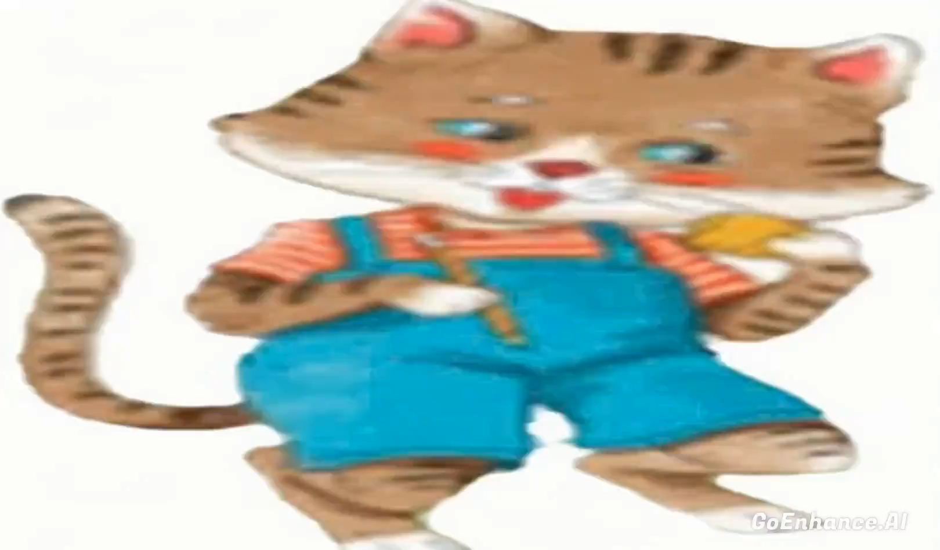

Slide 13
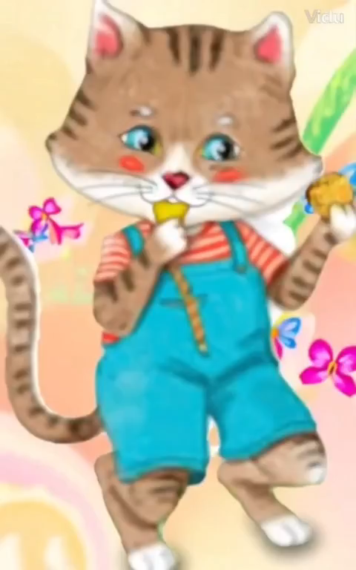

Slide 14
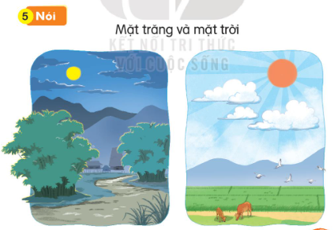

Slide 15


Slide 16


Slide 18

CÁM ƠN CÁC THẦY CÔ GIÁO.
CHÚC CÁC EM CHĂM NGOAN, HỌC GIỎI

